Slide 1
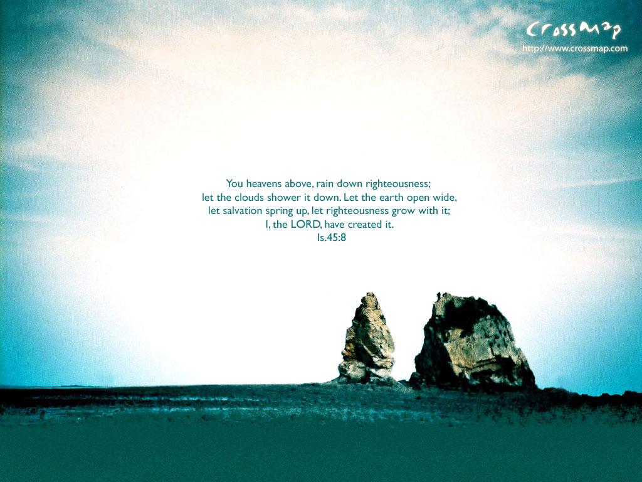
祢掌權 全地都屬於祢
祢能力 在榮耀中彰顯
何其偉大
主歌
副歌

Slide 2
祢是主永遠得勝君王
祢名是全能神釋放祢的百姓
主歌
副歌

Slide 3
祢何等偉大祢滿有能力
祢實在奇妙可畏
主歌
副歌

Slide 4
祢獨行奇事
配得我們一切讚美
主歌
副歌

Slide 5
祢何等偉大祢滿有能力
祢實在奇妙可畏
主歌
副歌

Slide 6
祢統管萬有
祢是全能萬王之王
祢是我們的神
主歌
副歌

